Slide 1
Диктофон
РАЗРАБОТАЛА: БУРганова анна,
It-куб г.самара

Slide 2
Цель:
Задачи:
Создать приложение для записи аудиофайлов
Изучить аналоги приложений
Разработать базу данных всех аудиозаписей
Создать понятный пользовательский интерфейс

Slide 3
Техническая реализация
Язык программирования -> PYTHON
Среда разработки -> PYCHARM

Slide 4
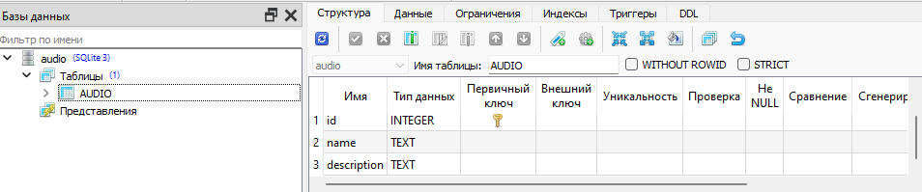
Локальная база данных "audio"
Локальная база данных "audio"

Slide 5
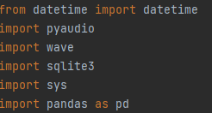
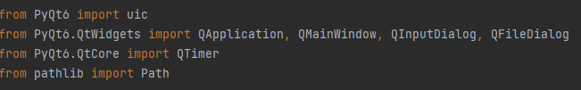
Импортируемые библиотеки и модули

Slide 6
СПАСИБО ЗА ВНИМАНИЕ!

